Slide 1
МБ ДОУ Починковский д/с №2
Проект «Книжка-малышка»
для детей младшего возраста
Воспитатель: Масленникова Татьяна Алексеевна

Slide 2
Семейный игровой проект «Книжка-малышка»
Вид: познавательный, игровой.
Продолжительность: краткосрочный
(6.02.17 -24.02.17)
По содержанию: социально – педагогический
По характеру: семейный, в рамках ДОУ
Итоговый продукт: изготовленные детьми и родителями «Книжки – малышки»

Slide 3
Объект проектной деятельности: приобщение детей младшего дошкольного возраста к художественной литературе.
Предмет проектной деятельности: речевое и художественно – эстетическое воспитание дошкольников.

Slide 4
Цель проекта:
- развить устойчивый интерес к книге, а так же бережному отношению к ним. Развивать потребность к чтению художественной литературы.
Задачи:
- способствовать формированию интереса к книгам, произведениям художественной литературы;
- воспитывать умение слушать и понимать литературные произведения разных жанров, эмоционально откликаться на воображаемые события;
- воспитывать навык аккуратного обращения с книгой.

Slide 5
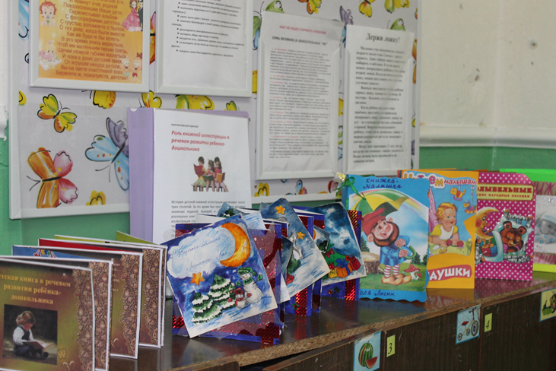
Книжка-малышка

Slide 6
Последовательный перечень этапов
Этапы работы над проектом | Деятельность | Сроки
Подготовительный | 1.Выбор темы изучения в соответствии с интересами и возможностями, обсуждение с детьми и родителями. 2. Изучение методической литературы. 3. Подбор литературных произведений, иллюстраций, видеоматериалов. | 66.02.20-10.02.17
Практический | 1. Чтение художественной литературы , заучивание потешек, стихотворений с воспитанниками. 2. Консультации для родителей. 3. Литературная гостинная «Читаем стихи вместе с мамой и папой». 4. Акция «Поменяемся местами: родители проводят с воспитанниками дидактические игры по развитию речи». 5. Круглый стол для родителей «Роль чтения в вашей семье» 6. Встреча с Буровой З.В. «Бабушка читает сказки». 7. Творческая мастерская «Изготовление книжки – малышки» | 13.02.17.-22.02.17
3 Заключительный | 1. Анализ проведенной работы. 2. Обобщение материалов. 3.Выставка книжек – малышек, изготовленных детьми и родителями. | 25.02.17г

Slide 7
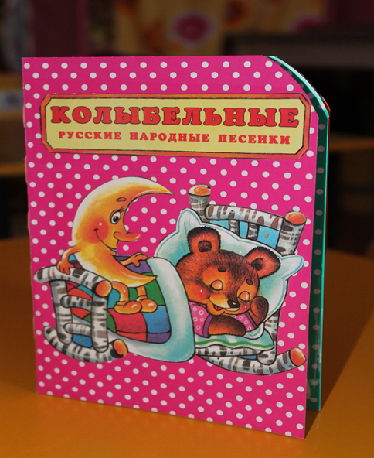
Мы читаем книги вместе
С папой каждый выходной.
У меня картинок двести,
А у папы – ни одной.
У меня слоны, жирафы,
Звери все до одного,
И бизоны и удавы,
А у папы – никого!
У меня в пустыне дикой
Нарисован львиный след.
Папу жаль. Ну что за книга,
Если в ней картинок нет!

Slide 8
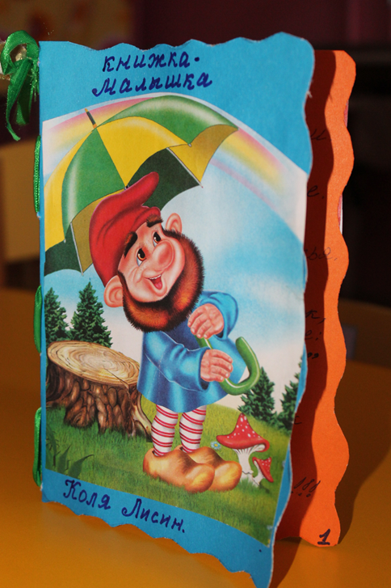
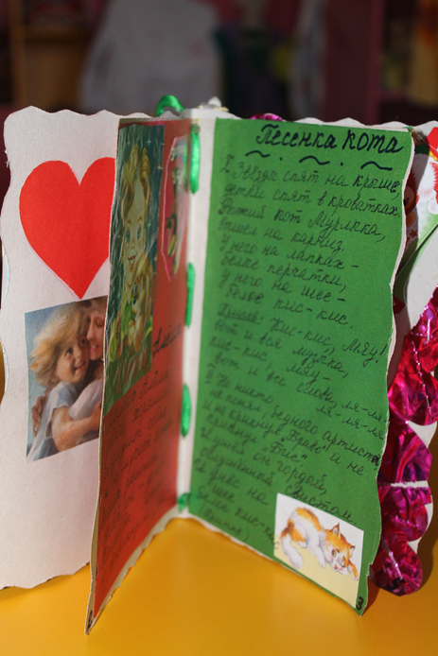
Выставка «Книжка-малышка»

Slide 9
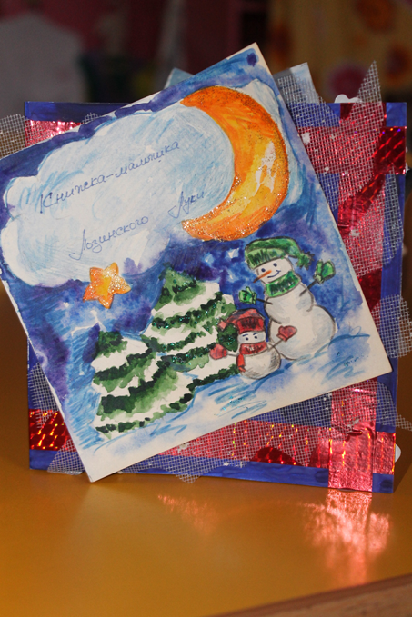
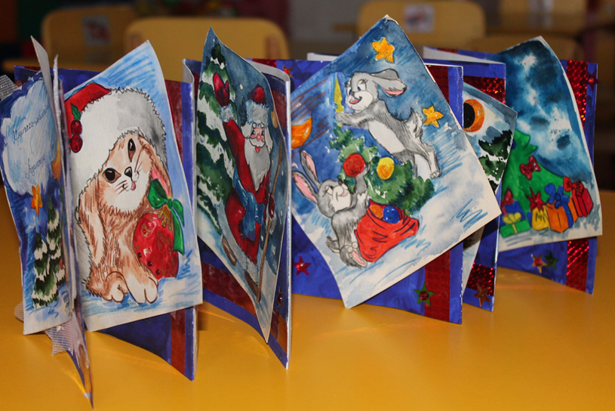
Выставка «Книжка-малышка»

Slide 10
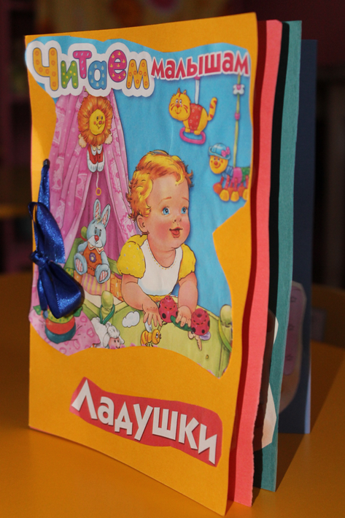
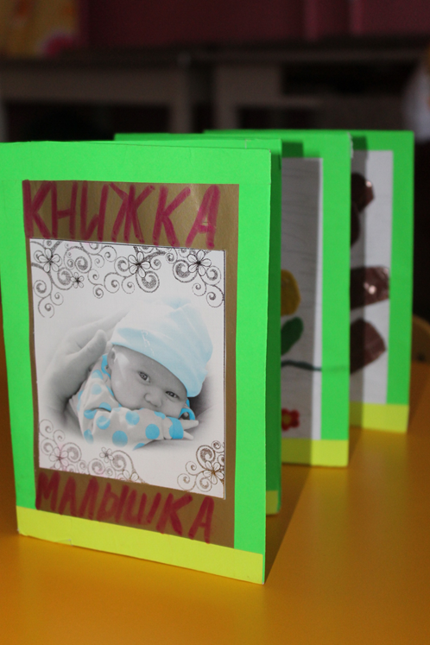
Выставка «Книжка-малышка»

Slide 11
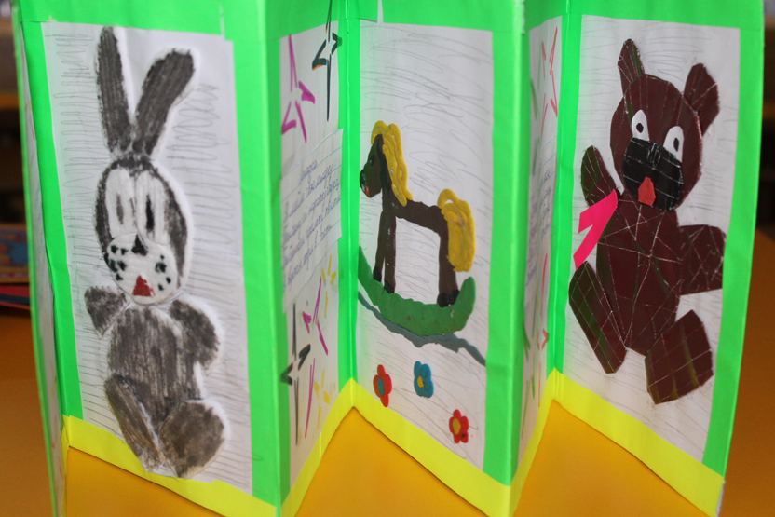
Тактильная книга
Термин «тактильная книга» появился не так давно и означает особую книгу для особого ребенка. Толковый словарь трактует слово «тактильный» как «осязательный».
Тактильная книга — это разноцветная книга с рисунками, которые выполнены из различных материалов, максимально приближенных к оригиналу. Для этого при изготовлении тактильной книги используются различные виды рукоделия: вышивка (название книги, оформление одежды), вязание крючком и спицами (растения), мягкая игрушка (главные герои, животные), бисер (дождь, лужи — ощущение мокрого и холодного), соленое тесто (лица) и т.д.

Slide 12
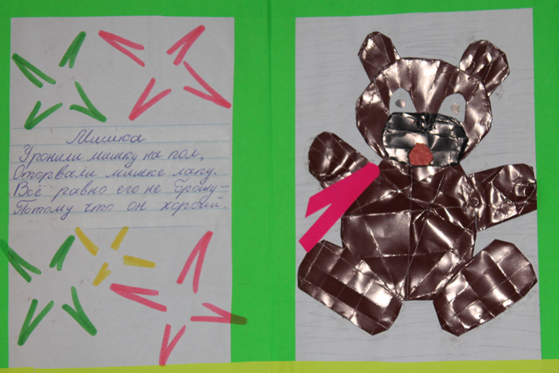
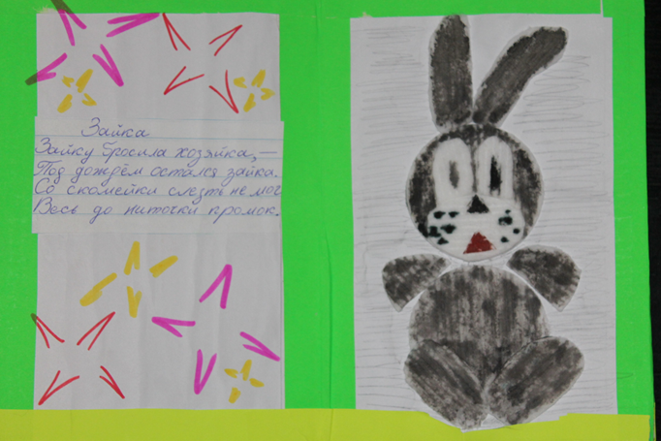
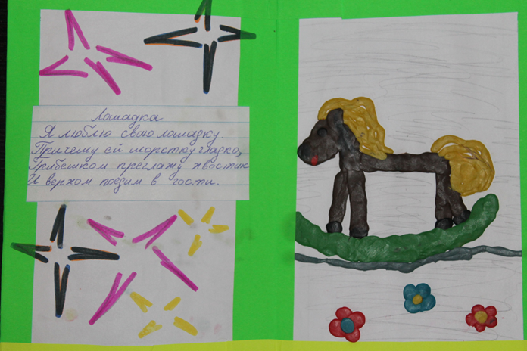
Читая тактильную книгу (иными словами, ощупывая предметы пальчиками), слепой ребенок знакомится со сказкой, природными явлениями, животным миром, предметами домашнего обихода и т. д. Нащупывая мелкие предметы из различных материалов, ребенок ассоциативно связывает их с настоящими предметами. С помощью тактильных книг ребенок впервые получает представление об очень крупных или, наоборот, очень мелких предметах, которые невозможно обследовать руками в реальных пропорциях. Некоторые объекты в книге могут издавать звуки: шуршать, звенеть, шелестеть.

Slide 13
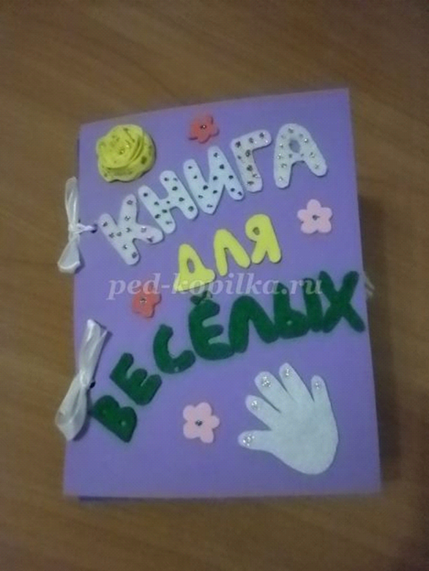
Вид тактильной книги

Slide 14
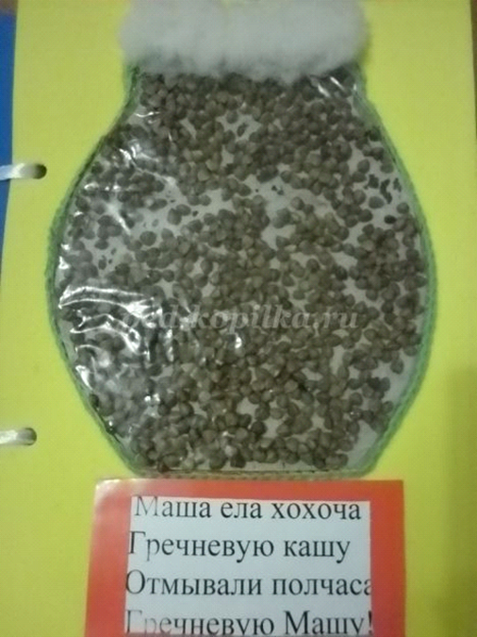
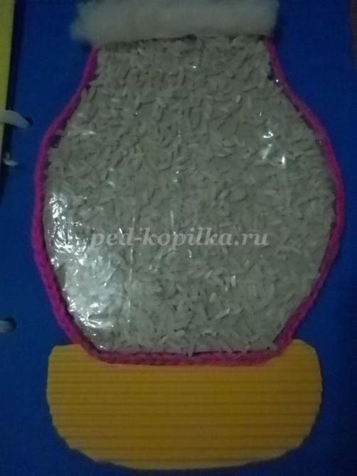

Содержание тактильной книги

Slide 15
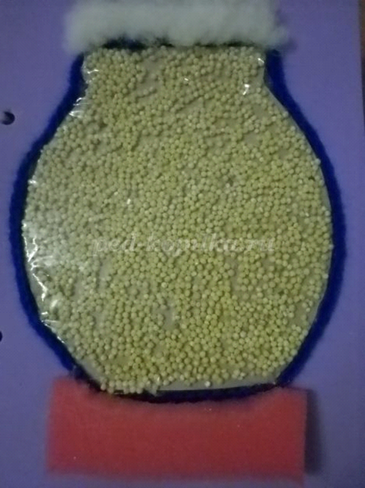
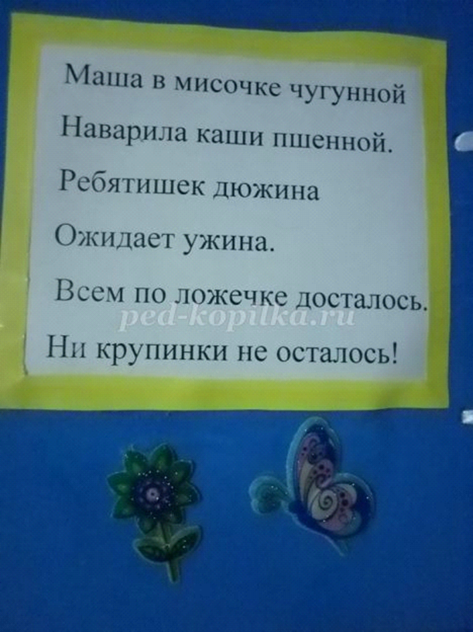
Содержание тактильной книги

